Slide 1
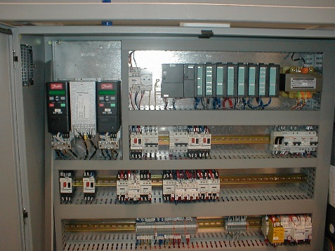
Anticiper la pénurie des pièces de rechange
Nouveau CPU sur l'orienteur de préformes
VALEUR ET AVANTAGES
DESCRIPTION
Une solution plus sûre avec un nouveau composant proposé par Sidel
Prévention de longs temps d’arrêt en cas de panne
Risque d'indisponibilité imminente des pièces de rechange.
Risque de longs arrêts de production
Le programme (SW) est maintenant installé sur une carte mémoire amovible
Nouveaux composants du kit:
CPU 312C
EEPROM 64K amovible
Nouveau programme (SW)
Nouvelle carte PLC d’entrée
BEFORE
AFTER
Valeur : Obsolescence
Équipements : Souffleuses Series2
Code catalogue : OCB001

